Slide 1
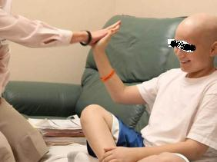
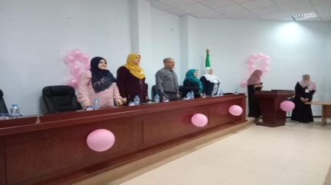
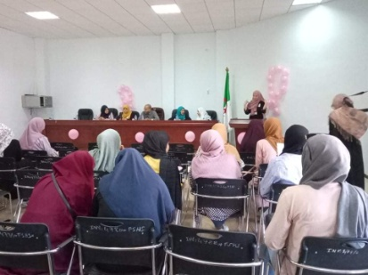
جامعة محمد خيضر بسكرة
مركز المساعدة النفسية الجامعي
مخبر المسألة التربوية في الجزائر
مشروع البحث التكويني PRFU
تصميم حقيبة ارشادية الكترونية لتنمية الوعي الصحي للوقاية من الأمراض غير السارية
بمساهمة
مصلحة الأورام مستشفى الحكيم سعدان
مديرية الحماية المدنية لولاية بسكرة
نادي الطلبة علم النفس العيادي
ينظمون
أبواب مفتوحة حول الوقاية الصحية والمرافقة النفسية والإسعافات الأولية للطالب الجامعي
يوم الأحد 23 أكتوبر2022
الجناح ب، كلية العلوم الانسانية والاجتماعية
القطب الجامعي شتمة

Slide 2
برنامج الأبواب المفتوحة
الهيئة المنظمة للتظاهرة
الرئيس الشرفي: البروفيسور الفاضل أحمد بوطرفاية مدير جامعة بسكرة
الاشراف العام: البروفيسور الفاضل بلقاسم ميسوم عميد كلية العلوم الانسانية والاجتماعية
اشراف: البروفيسور الفاضلة صباح ساعد مديرة مخبر المسالة التربوية.
رئيس التظاهرة : البروفيسور الفاضلة وسيلة بن عامر مديرة مركز المساعدة النفسية.
منسق التظاهرة: الاخصائية النفسية بالمركز السيدة حورية زميط.
منسق الندوة العلمية التحسيسية الأولى : أ. نرمان قورماط
منسق الندوة العلمية التحسيسية الثانية : أ. سهيلة مقراني
أعضاء اللجنة التنظيمية : د. يمينة عبيدي، د. جوهرة حيدر، د. مودع هاجر، د. لطيفة لخذاري ، د. ريان حوحو، د. فضبلة لحمر، ، د. راوية قنيدي ، ط د، نسرين سلاطنية، طلبة الماستر والدكتوراه ، طبة نادي علم النفس العيادي.
الأبواب المفتوحة على الساعة التاسعة ونصف صباحا .
معرض نشاطات ومهام مركز المساعدة النفسية.
عرض تحسيسي حول سرطان الثدي.
عرض تحسيسي حول أهمية الصحة والمرافقة النفسية .
مساهمة جمعيات وعيادات نفسية ونوادي.
عرض حول الاسعافات الأولية .
ندوة علمية تحسيسية أولى حول الصحة والمرض في دلالات العلوم النفسية والطبية والاجتماعية ...السرطان وسرطان الثدي أنموذجا .
ندوة علمية تحسيسية ثانية حول أهمية المرافقة النفسية في الوسط الجامعي.

Slide 3
الندوة العلمية و التحسيسية حول
الصحة والمرض في دلالات العلوم النفسية والطبية والاجتماعية ...السرطان وسرطان الثدي أنموذجا
برنامج الندوة: 09:00-13:00
كلمة أ.د أحمد بوطرفاية مدير الجامعة
كلمة أ.د وسيلة بن عامر مديرة مركز المساعدة النفسية
كلمة أ.د صباح ساعد مديرة مخبر المسالة التربوية
رئيس الجلسة : الأستاذة الدكتورة عائشة نحوي
المداخلة الافتتاحية أ.د يوسف عدوان الشخصية المستهدفة للاصابة بالسرطان Cancer Prone pesonality
جامعة باتنة 1
د. مراد غضبان: Statistiques du cancer du sein en Algérie Les مستشفى الحكيم سعدان
د. زهرة عبابسة : Symptômes du cancer du sein Les مستشفى الحكيم سعدان
الاخصائية النفسية خديجة قلالة: العوامل المؤدية لسرطان الثدي مستشفة الحكيم سعدان
أ.د عائشة نحوي : فعالية التكفل النفسي الاجتماعي باستقرار حالة المريضة والتماثل للشفاء
أ.د فضيلة صدراتي : الاعلام الصحي لسرطان الثدي في الوسط الجامعي
أ.د ميمونة مناصرية: الوصم الاجتماعي للمرأة المصابة بالسرطان
أ.د فطيمة دبراسو :التفسير السيكوسوماتي لمرض السرطان
د. صورية عثماني : مفهوم الذات لدى المراة بين الصحة والمرض ، السرطان أنموذجا
المركز الجامعي بريكة
د. يمينة غسيري: اعتبارات نفسية اجتماعية في وضع برامج الوقاية من سرطان الثدي
أ.د وسيلة بن عامر دلالات السرطان في المخيال الاجتماعي وضرورة برامج الارشاد النفسي.
أ..د صباح ساعد: أهمية الوعي الصحي للوقاية من الأمراض غير السارية ، السرطان أنموذجا
الممرضة أميمة قديري“ الوقاية وعلاج مرضى سرطان الثدي مستشفى الحكيم سعدان
د. فضيلة لحمر: بناء الجلد لدى مرضى السرطان.
القابلة رحمة عطية الوقاية من مرض سرطان الثدي، المؤسسة العمومية للصحة الجوارية العالية
الاخصائية النفسية اكرام عبد الرحماني الذعم النفسي لمرضى السرطان مستشفى الحكيم سعدان.

Slide 4
الندوة العلمية والتحسيسية حول
المرافقة النفسية للطالب الجامعي
برنامج الندوة: 09:00-13:00
كلمة افتتاحية:
رئيس الجلسة : الدكتور عبد الحميد عقاقبة
أ.د وسيلة بن عامر : دور المرافقة النفسية في تحقيق الصحة النفسية لدى طالب الجامعي.
د. ابراهيمي أسماء : استراتيجيات بناء المهارات التكيفية لدى الطالب الجامعي من منظور نفسي ديني.
د. عبد الحميد عقاقبة : المرافقة النفسية ..الأهمية والتحديات
د. جوهرة حيدر : أخلاقيات المهنة في الممارسة النفسية .
أ.د عائشة نحوي ود. لطيفة لخذاري مدخل مفاهيمي للمرافقة النفسية للطالب الجامعي
د. ريان حوحو و الاخصائية النفسية حورية زميط: دور مركز المساعدة النفسية في تقديم المرافقة النفسية للطالب الجامعي ، مركز المساعدة النفسية جامعة بسكرة أنموذجا.
د. يمينة عبيدي: مرافقة الطالب في بناء مشروعه المهني.
د. راوية قنيدي: دور المرافقة النفسية في تنمية الدافع للانجاز لدى الطالب الجامعي .

